Slide 1
最終意見陳述
原告 土井 幹夫

Slide 2
目次
・春日部市の学童保育に起こった激変
・常勤支援員複数配置の約束
・常勤支援員複数配置の必要性
・学童保育に求められること
・最後に

Slide 3
春日部市の学童保育に起こった激変
＜保護者から見た常勤と非常勤＞
常勤
先生
・毎日、常時子供を見ている
・相談事は先生に
・行事や制作を計画、実行
・子供の変化にすぐ気づく
・親の仕事や生活についても
聞いてもらえる etc.
非常勤
パートさん
＜保護者は社協への指定を望んでいた！＞
２０１８年１月２０日、保育課に要望書名２８３２筆を提出
・社会福祉協議会への指定を継続し、全児童クラブ一括運営と
支援員の雇用継続を実施すること
・児童２５人に一人の常勤支援員を配置すること
しかし･･･
２０１８年６月に行われた公募に社協は応募せず、
(株)トライグループが指定を獲得する

Slide 4
常勤支援員複数配置の約束
公募時の仕様書･･･
常勤支援員を複数配置
児童５１名以上の場合は更に１名を加配
Q＆Aでは ･･･
常勤とは週３８時間４５分勤務する者
これまでと同等の職員体制が取られるはず！
７月上旬 → 社協が応募しなかったことが判明
保護者や支援員に衝撃！
９月２５日 保護者への説明会
保育課 社協は欠員が続いていて問題。
民間企業に変わる事で欠員は解消する。
保護者 「常勤」とは８時間毎日勤務する事か？
保育課 そうです。
しかし現実は･･･
これまでにない常勤の欠員状態に！
１２月の説明会でも
トライ １４００名の登録者。（人員確保は）大丈夫！

Slide 5
常勤支援員複数配置の必要性
＜支援員の１日＞
１２：００～１４：３０
子どもたちがいない時間
・施設管理、点検
・保育計画、お便り作成
・子供の様子を相談共有
・行事や制作の準備、etc.
保育の質を確保するための
重要な準備時間
良い保育を実践するために不可欠
１４：３０～１９：００
子どもたちがいる時間
・遊びの見守り、促し
・行事や制作
・宿題への声かけ
・喧嘩やもめごと対応
・お迎え父母への伝達
学校の教室とは異なり･･･
自由に動き回る子供たちに
向き合い続ける時間

Slide 6
常勤支援員複数配置の必要性
＜放課後児童クラブ運営指針＞
育成支援の基本（第１章３）
「子どもが安心して過ごせる生活の場としてふさわしい環境を整え、安全面に配慮しながら子どもが自ら危険を回避できるようにしていくとともに、子どもの発達段階に応じた主体的な遊びや生活が可能となるように、自主性、社会性及び創造性の向上、基本的な生活習慣の確立等により、子どもの健全な育成を図る」
職員体制（第４章１）
「勤務時間については、子どもの受入れ準備や打合せ、育成支
援の記録作成等、開所時間の前後に必要となる時間を前提として設定されることが求められる」
春日部市とトライが協定変更により定めた、
「３．５時間×週５日で常勤」は、指針からも常識からもかけ離れた非常識な定義 開所時間すらカバーできていない

Slide 7
常勤支援員複数配置の必要性
＜常勤支援員の声＞常勤が一人だと･･･
・ハプニングが起きた時に手が回らなくなる。
・予測不能な行動をする子供たち。相棒がいないと相談できず辛い。
・これまではいろいろしてあげたいと思い、アイデアを考えて準備し
てきたが、そうした余裕が無くなった。毎日決まったことをこなす
ので精一杯。
・常勤は子供の事を見ながら、パートさんへの指示もしなければなら
ない。時間が無い。

Slide 8
学童保育に求められること
＜学童保育は＞
・子どもたちが安心して生活でき、成長できる
・働く父母の生活を支える
昼間の時間、家庭の代わりとなるべき環境の提供が必要
ただ安全に子供を見守るのみであってはならない
毎日継続的に子供と関わる存在 → 常勤支援員

Slide 9
学童保育に求められること
＜指定管理者制度の根幹＞
指定先の選定･･･要求される運営レベルの実現が大前提
指定後 ･･･継続的な監視が不可欠
実現できなければ是正措置を促すことが必要
＜春日部の場合＞
指定先が常勤支援員の確保を実現できず
市が追認し、常勤の定義を変更
常勤複数配置に対する補助金増額を目指す国の方針にも逆行
父母が抗議文を提出

Slide 10
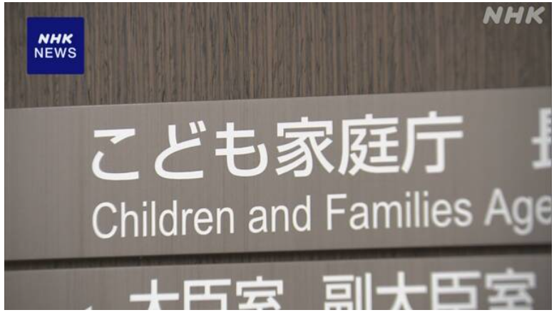
学童保育に求められること

Slide 11
最後に
長男の入学以来、２５年間に渡り春日部市の学童保育に関わってきた。
かつては、児童５１名以上では３人、
７６名以上では４人の常勤支援員がいた！
明確な保育環境の悪化
現在：７０名のクラブでも常勤１人のところも
＜子ども未来部次長の約束＞
常勤複数配置を実現（欠員の解消）
８時間毎日勤務するのが常勤
守られないまま放置？
行政を信じられない！
安心して子供を預けられない！
裁判を通じて、
心から安心して子供を預けられる
学童が実現する事を期待

